Slide 1
Bienvenue à l’Assemblée Générale Ordinaire 2024
Stadium
Villeneuve d’Ascq

Slide 2
Ouverture de l’Assemblée Générale
Bastien LAMON
Trésorier de la FFHandball
Jean-Pierre LEPOINTE
Président de la Ligue de Handball des Hauts-de-France

Slide 3
TEST ZAPETTES
Le cheval d’Henri IV est noir ?
VOTE

Slide 4
Procès Verbal Assemblée Générale Ordinaire 2023
VOTE

Slide 5
Procès Verbal Assemblée Générale numérique 2023
VOTE

Slide 6
Rapport Moral
Betty Rollet & Céline Olivier
-
Secrétaires Générales de la Ligue de Handball des Hauts-de-France
VOTE

Slide 7
Finances
Jean-Bernard Cailleau & Fabienne Bocaert
-
Trésoriers de la Ligue de Handball des Hauts-de-France
Rapport du trésorier
2023 : Bilan et Compte de Résultat
Rapport du commissaire aux comptes
2024 : Budget Prévisionnel

Slide 8
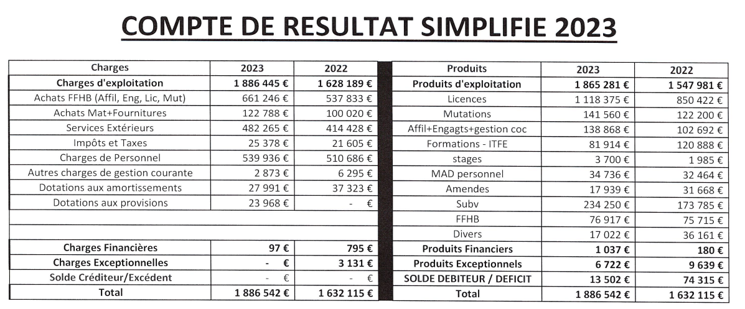
Le Compte de Résultats 2023

Slide 9
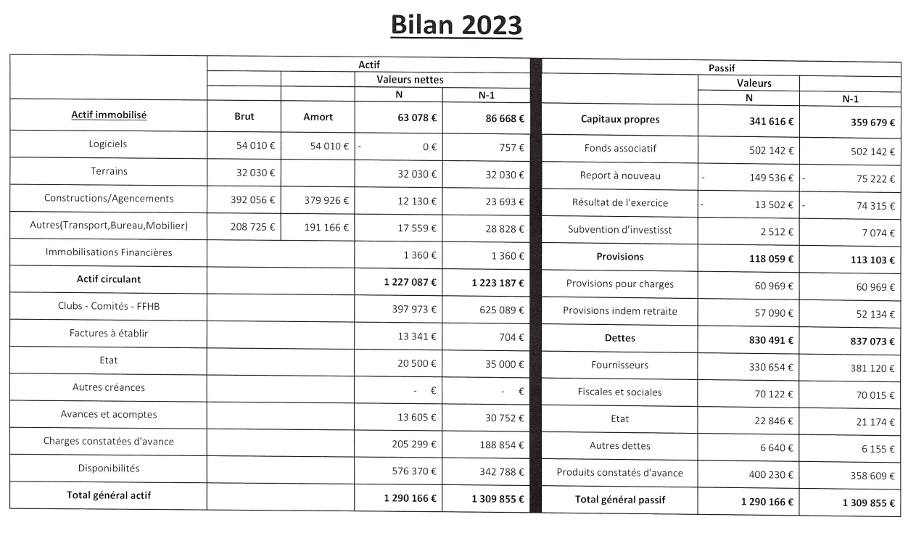
Le Bilan 2023

Slide 10
Rapport du commissaire aux comptes

Slide 11
Bilan et Compte de Résultats 2023
VOTE

Slide 12
Proposition d’affecter le solde 2023 sur le report à nouveau
VOTE

Slide 13
Le Prévisionnel 2024
Poursuite de l’accroissement du nombre des licenciés
Maintien sans augmentation des prix Ligue
Octroi de licences gratuites (part Ligue) pour tous les nouveaux dirigeants non licenciés l’année précédente
En cas d’accroissement du nombre des licenciés d’un club, le % correspondant à cet accroissement viendra en diminution du prix (part Ligue) des nouvelles licences jeunes, de baby hand à -16 ans, de la saison sportive. Cette remise interviendra en fin de saison.
Octroi de récompenses CMCD ainsi que décidé en AG Ligue 2023. Ce montant représente 6 300 € à investir en formation de dirigeants auprès de l’ITFE.

Slide 14
Le Prévisionnel 2024
Quelques éléments financiers impactant ce budget
La vente, le 26 Mars, en l’étude de Maître Béatrice Lecomte-Lecoustre, notaire à Villers-Bretonneux, de l’ancien siège de la Ligue de Picardie, sis à Saint Martin Longueau, au prix de 147 500 €
Les phases finales du Hand Ball des Jeux Olympiques
La baisse des subventions

Slide 15
Budget prévisionnel 2024
VOTE

Slide 16
Commission d’Organisation des Compétitions
Véronique Carrière
-
Présidente de la Commission d’Organisation des Compétitions

Slide 17
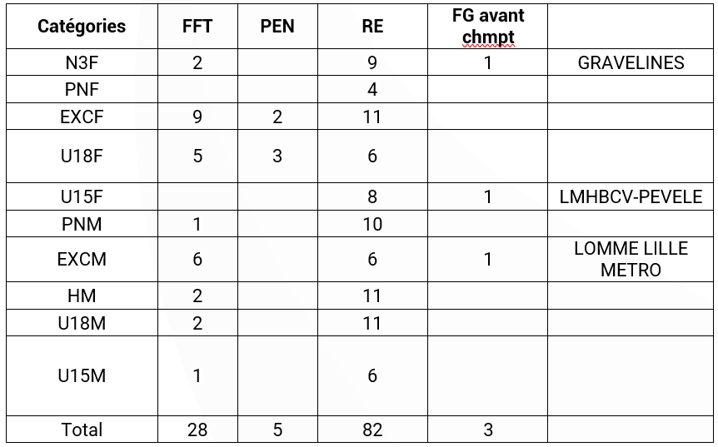
Commission d’Organisation des Compétitions
Membres de la commission :
CARRIERE Véronique – Présidente / COLOMBO Régis – Membre COC 59 /
DAWINT Denis – Président Comité 02 / DESMET Jean-Luc – Président COC 62 /
GUILLUY Eric – Président COC 59 / HAUTBOUT Michel – Membre COC 80 /
JACOILLOT Victor – Président COC 80 / LOMINET Isabelle – Membre CD ligue /
Martinez Stéphane – Président COC 60 / PETIT-DEWULF Emilie – Présidente COC 02
RAPPORT COC LIGUE DES HAUTS DE FRANCE
A l’heure où je rédige mon rapport les championnats ne sont pas terminés. Il reste deux journées dans toutes les catégories, 25-26 mai 2024 et 01-02 juin 2024.
La saison s’est bien déroulée malgré tout nous avons eu beaucoup trop de forfaits et de pénalités. Beaucoup trop de demandes de report sont constatées et bien souvent pour des raisons futiles, heureusement que nous pouvons compter sur l’entente entre les clubs pour se mettre d’accord.

Slide 18
Commission d’Organisation des Compétitions
Véronique Carrière
-
Présidente de la Commission d’Organisation des Compétitions
VOTE

Slide 19
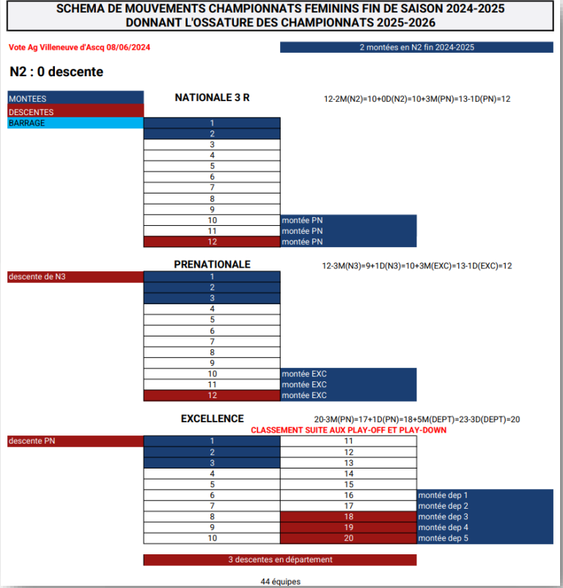

Slide 20
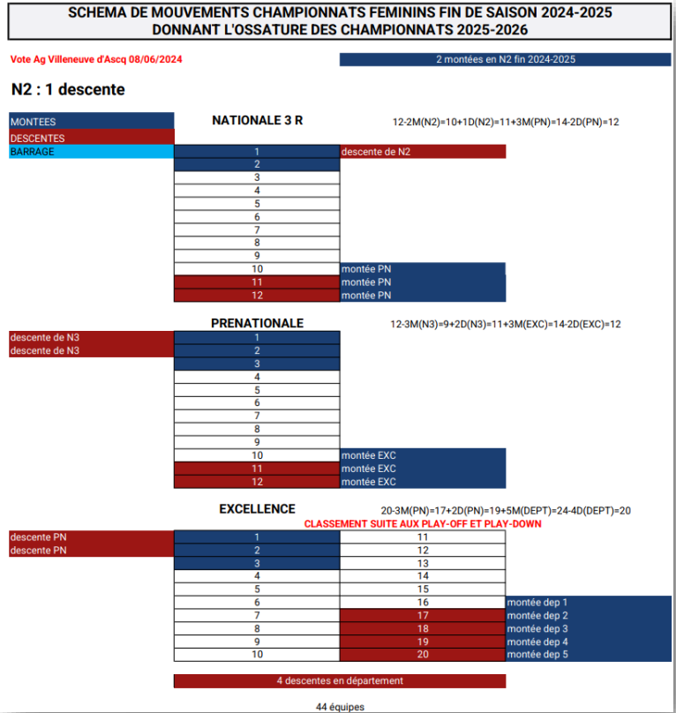

Slide 21
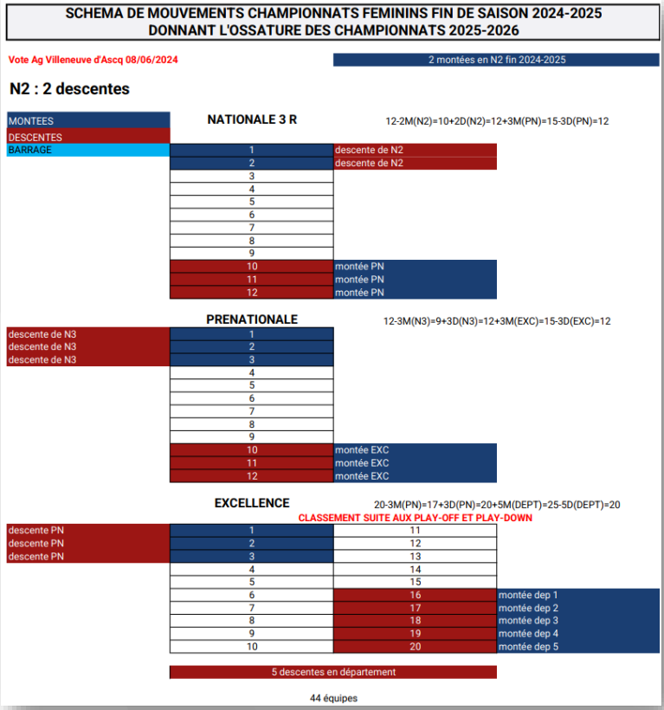

Slide 22
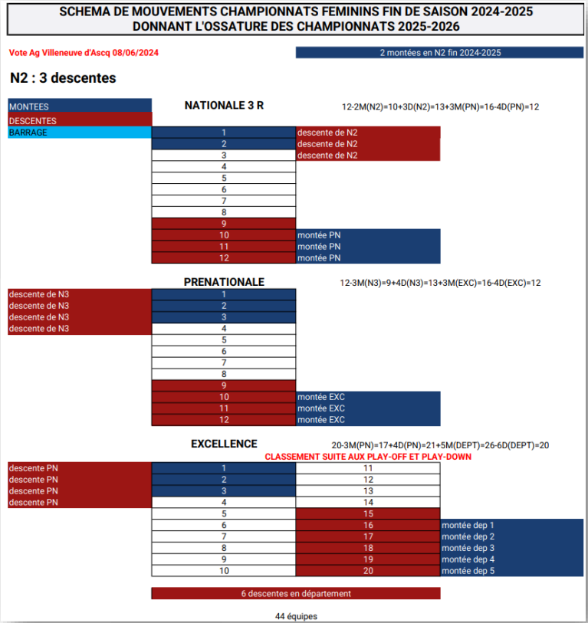

Slide 23
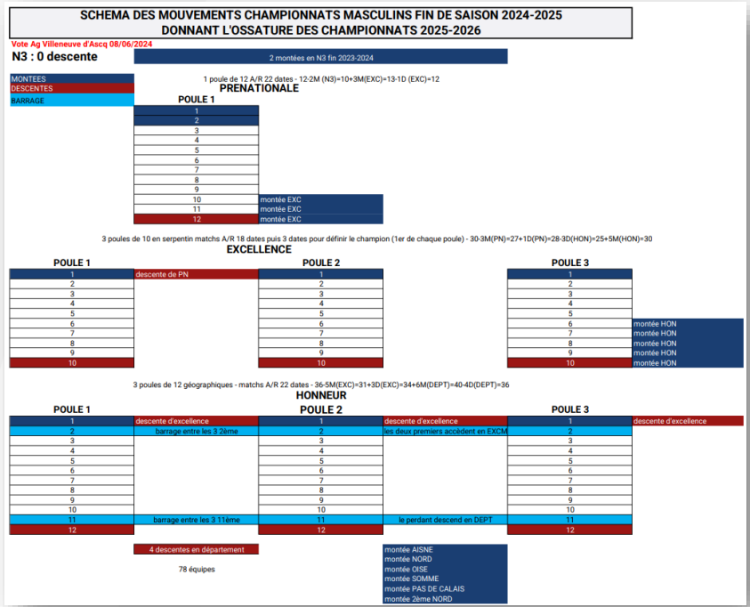

Slide 24
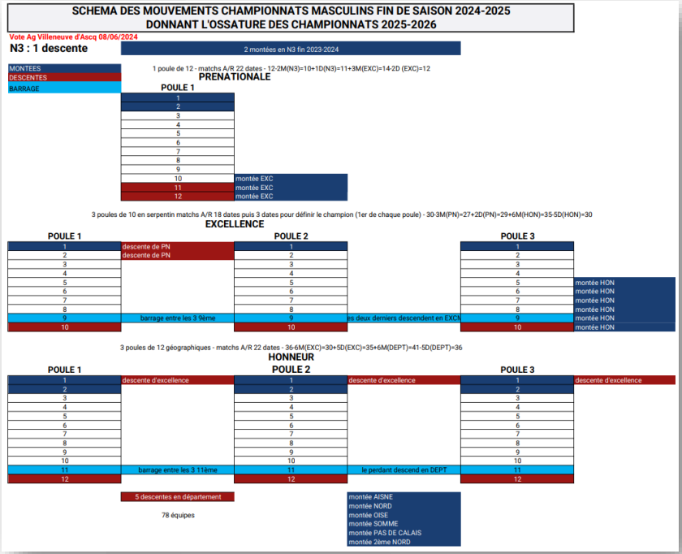

Slide 25
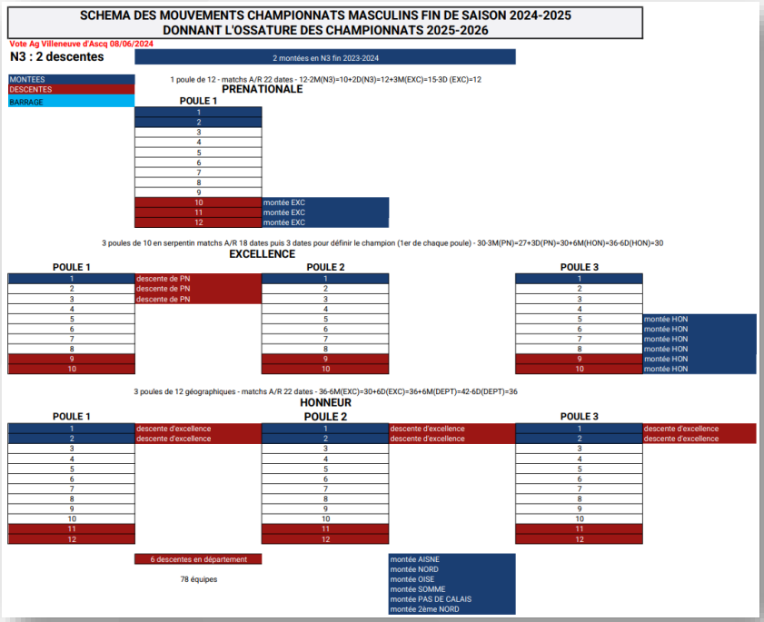

Slide 26
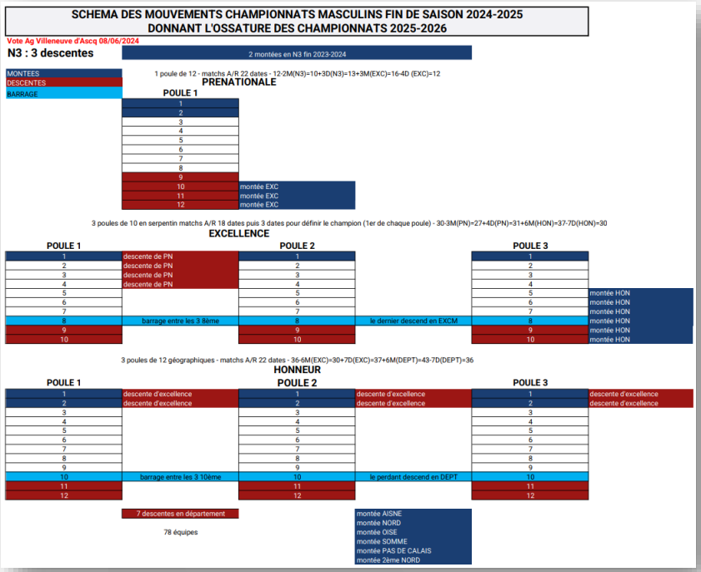

Slide 27
Schémas des mouvements championnats féminins et masculins
VOTE

Slide 28
Tirage au sort des comités qui recevront les tournois d’accession U18 et U15 MASCULIN et FEMININ

Slide 29
Commission Territorial d’Arbitrage
Christophe Caron
-
Président de la Commission Territorial d’Arbitrage

Slide 30
Commission Territorial d’Arbitrage
Christophe Caron
-
Président de la Commission Territorial d’Arbitrage
VOTE

Slide 31
Hommage aux personnes disparues
Nous pensons à tous les Handballeuses, Handballeurs
qui nous ont quitté cette saison 2023/2024, et en particulier…
Michel BESNOUIN – Président du Comité Pas-de-Calais
Christian LIENARD – Ancien Président de la Ligue Nord-Pas-de-Calais
Bernard SIX – Secrétaire Général du club de Bousbecque Wervicq Sud Val-de-Lys

Slide 32
Médailles de la Ligue de Handball des Hauts-de-France
BRONZE
AVENIR FEUQUIERE
ST BLIMON VIMEU
AMIENS
ARRAS
ARNAUDON Frédéric
SOUDRY Simon
LIBRAIRE Stephan
CARLIER Jean-Michel
DUPONT Dominique
LEJEUNE Sylvain
PIOLE Olivier
BOUSBECQUE WERVICQ SUD
VAL DE LYS
BEAURAINVILLE
LOWYCK DUCRONT Maïté
HERSIN COUPIGNY
MALINGUE Christophe
MASE Mathieu
ROUVROY
KUBIAK Alexandre
CZARNECKI Alexandre
CARRE Stéphanie
NOEUX LES MINES
TEAM LENSOISE
SAINT MAXIMIN
HERMAN Magali
CLABAUX Véronique
ROBILLART Marc
DURIEZ Thibaut
DIAZ DE LA FUENTE Michaël
BOUILLEZ Caroline
BOUILLEZ Anaïs
DUVAL Sylvain
BAUVIN PROVIN
ST PIERREBROUCK
FROMONT Philippe
LOYER Juline
MERLIN Fabien
THOUROTTE
CEUGNIEZ Xavier
DELANNOY Romain
GRIMBERT Corentin
COLOMBO Monique
CERVOISE Christophe

Slide 33
Médailles de la Ligue de Handball des Hauts-de-France
ARGENT
OR
BOUSBECQUE WERVICQ SUD
VAL DE LYS
COMITE AISNE
VIEUX CONDE
BONNET Fabrice
LECUYER Julie
CARETTE Laurence
BIREMBAUX Patrick
RUOLT Romain
BAUVIN PROVIN
LUCAS Romain
ROUVROY
MASTROIANNI Antonio
TEAM LENSOISE
CASTEL Killian
DELAFORGE Jacky
COMITE AISNE
MERESSE Sarah
LAMBERT Cécile
DEWULF Emilie

Slide 34
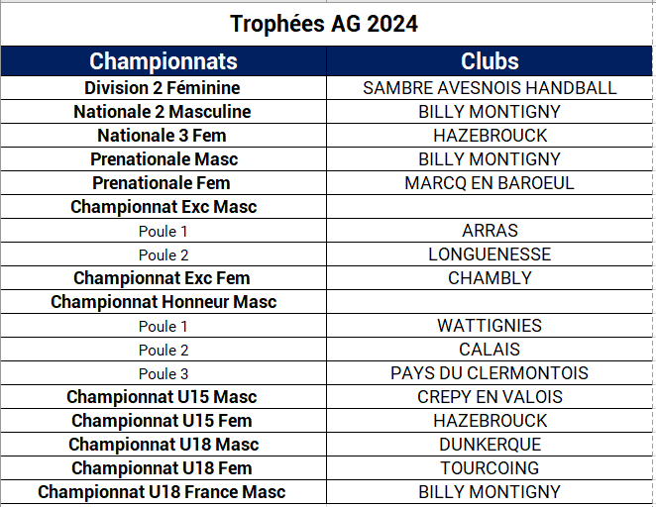
Champions 2023-2024

Slide 35
PAUSE

Slide 36
Commission Statuts & Règlements
Jean-Pierre LEPOINTE & Betty ROLLET

Slide 37
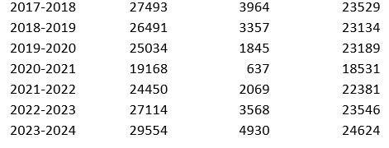
Évolutions des licences depuis 2017 …
En Hauts-de-France :
Saison 2023/2024 = 591 324 licenciés au niveau national !
(avec les événementielles)… record historique !

Slide 38
Visioconférences GestHand – les modifications pour la saison 2024/2025
Mise en place de 3 temps en visioconférence :
le jeudi 13 juin,
le lundi 17 juin
et le mardi 25 juin
Communication des liens Zoom par mail, sur les adresses standardisées des clubs

Slide 39
Détails de la CMCD
RECOMPENSES
36 clubs ont droit à un avoir sur la formation de 150€
8 clubs ont droit à un avoir sur la formation de 75€
10 clubs ont droit à un avoir sur la formation de 25€
54 clubs Sur 76 bénéficieront d’une récompense soit 71%
pour un budget global de 6250€

Slide 40
Commission Statuts & Règlements
Jean-Pierre LEPOINTE & Betty ROLLET
VOTE

Slide 41
Commission Territoriale de Discipline
Ludovic Firmin
-
Président de la Commission Territoriale de Discipline

Slide 42
Commission Territoriale de Discipline
Cette saison 2023-2024 a connu une baisse du nombre des dossiers puisque nous avons traité au 30 avril, 84 dossiers contre 100 à la même période lors de la saison dernière.
C’est une belle diminution au regard du nombre de matchs disputés.
16 dossiers concernent des faits du Public notamment lors des matchs de jeunes dans la plupart des cas pour des motifs de : injures, coups par spectateur, menace envers arbitre sur le parking et une recrudescence d’envahissement de l’aire de jeu.
Nous n’avons pas progressé cette saison dans le comportement du public.
C’est fort regrettable, c’est un sujet qui devient très préoccupant dans nos salles chaque week-end.
La CTD territoriale reste à votre écoute avec la plus grande compréhension lors des faits rapportés. Nous savons faire preuve d’une grande compréhension lors des auditions avec des échanges en essayant de trouver des solutions.
Nous connaissons les difficultés de la société aujourd’hui qui règne dans le sport collectif mais nous ne pouvons pas laisser impuni des comportements inacceptables.
La CTD a besoin de vous afin de sensibiliser nos joueurs, dirigeants, parents et public au respect de notre sport pour continuer à prendre plaisir à se retrouver sur un terrain de handball. A l’aube des JO, engageons-nous pour que la prochaine saison nous encourageons les joueurs et les arbitres dans une salle ambiancée par notre sport qui
permettra d’attirer encore plus de pratiquants.
Je tiens à remercier pour l’aide importante Dominique Gaudry, Sylvain Bacquaert, les vice-présidents dans les comités, les membres de commission au sein des comités ainsi que Christine Lecointe pour le travail administratif avec toujours une grande réactivité.

Slide 43
S’ENGAGER
Notes:
43

Slide 44
Commission Territoriale de Discipline
Ludovic Firmin
-
Président de la Commission Territoriale de Discipline
VOTE

Slide 45
Commission Réclamations & Litiges
David Chartres
-
Président de la Commission Territoriale de Réclamations et Litiges

Slide 46
Commission Réclamations & Litiges
David Chartres
-
Président de la Commission Territoriale de Réclamations et Litiges
VOTE

Slide 47
Commission Communication
Michel DESTOMBES
-
Président du pôle Communication de la Ligue de Handball des Hauts-de-France
Grégory ROCHES
-
Chargé de Développement, Responsable de la Communication
LIEN VERS LA PRESENTATION

Slide 48
Commission Communication
Michel DESTOMBES
-
Président du pôle Communication de la Ligue de Handball des Hauts-de-France
Grégory ROCHES
-
Chargé de Développement, Responsable de la Communication
VOTE

Slide 49
Parcours de Performance Fédéral Féminin
Benjamin SCHMIDT
-
CTF de la Ligue de Handball des Hauts-de-France
Responsable du PPF Féminin Hauts-de-France

Slide 50
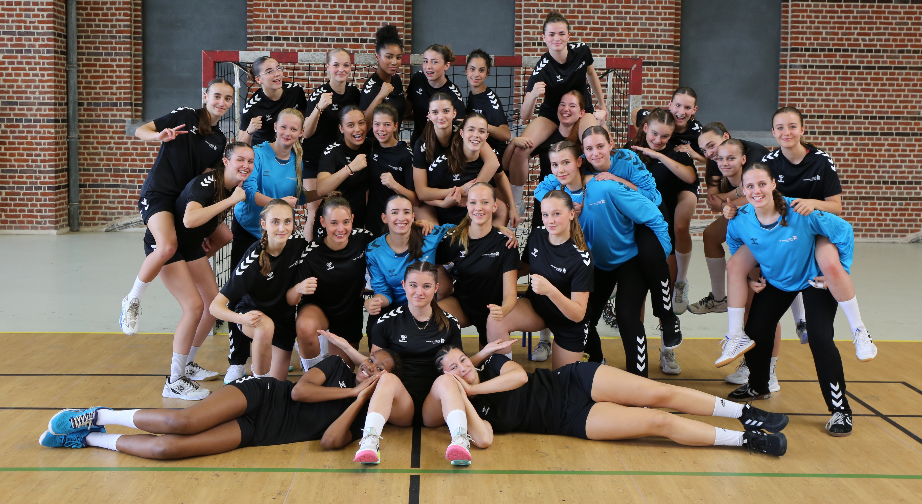
Parcours de Performance Fédéral Féminin

Slide 51
Parcours de Performance Fédéral Masculin
Arnaud PARISY
-
CTF de la Ligue de Handball des Hauts-de-France
Responsable du site d’Amiens

Slide 52
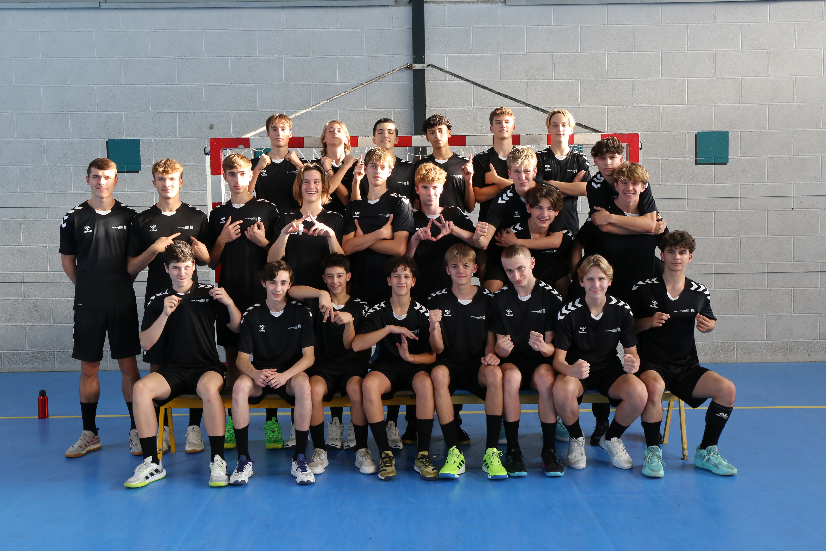
Parcours de Performance Fédéral Masculin

Slide 53
Institut Territorial de Formation et de l’Emploi
Clément Rollet
-
Responsable de l’Institut Territorial de Formation et de l’Emploi des Hauts-de-France

Slide 54
Outils d’accompagnement des clubs
Certification
QUALIOPI
Collaboration avec les comités et la CTA
Habilitation formation professionnelle TFP4 / TFP5
8 coordonnateurs
30 formateurs / intervenants / 56 jurys
Partenariat FFHandball / FFSU / STAPS / BFC
Déploiement de l’ensemble des parcours modulaires

Slide 55
Sessions /
Modules
Stagiaires
Parcours continus / CF
TFP5 ENTRAÎNEUR DE HANDBALL /
CERTIFICATION PROFESSIONNELLE MODULAIRE
TFP4 EDUCATEUR DE HANDBALL /
CERTIFICATION PROFESSIONNELLE MODULAIRE
2 TFP5 + 2 CF Former + 2 CF Performer + 1 CF C&D
8 En TFP5 / 11 en CF
1 TFP4
8 en TFP4
3 TFP / 5 CF
16 / 11 CF
Parcours modulaires
MODULES « ACCOMPAGNEMENT DES PRATIQUANTS »
MODULES À DESTINATION DES « DIRIGEANTS»
MODULES « OFFRES DE PRATIQUE »
MODULES « ENTRAÎNEMENT »
MODULES « ENCADREMENT DE L’ARBITRAGE »
MODULES « OFFICIELS »
MODULES « FORMATEURS »
14
127
2
13
5
37
6
61
10
61
17
147
3
9
57
455
Circonstances de formation continue
CFC « ENTRAÎNEMENT »
CFC « DIRIGEANTS »
CFC « ARBITRAGE »
CFC « OFFRES DE PRATIQUE »
17
251
2
47
4
15
3
5
26
318
81
800
Notes:
55

Slide 56
RECYCLER les titulaires de diplômes ou certificats arrivant à̀ expiration
COMPLÉTER les formations par des contenus de terrain
FACILITER l’accès à la formation continue de tous les encadrants
PERFECTIONNER les acteurs du handball sur des thématiques spécifiques identifiées en fonction de la veille pédagogique
Carrefour de formation sur les ICN
Une première en HDF vers une école de formation…
Accompagnement / Formation Continue / Recyclage
FPC Nationale
La passerelle entre ancienne et nouvelle architecture a connu une 1ère étape dans Gesthand (diplôme d’Etat / EF / EIR…) à partir de mars 2023
➡ 2600 demandes ont été transmises à l’IFFE en 2022 et ont été traitées.
➡ Une 2ème campagne d’équivalence a eu lieu en Novembre 2023 concernant les 7000 personnes restantes
EQUIVALENCE

Slide 57
…..aujourd’hui….
LES PERSPECTIVES…VERS UNE NOUVELLE HABILITATION…24-27
…. à demain….
COMMUNIQUER
Fin de saison 23-24
Début de saison 24-25
PARTAGER
SE PREPARER
Octobre –Novembre 24
ETRE HABILITÉ
(SE) QUESTIONNER
JEUX OLYMPIQUES PARIS 2024
S’INSCRIRE
DEPLOYER
CLUBS / STAGIAIRES /
LICENCIE(E)S
ACCUEIL DES NOUVEAUX LICENCIES

Slide 58
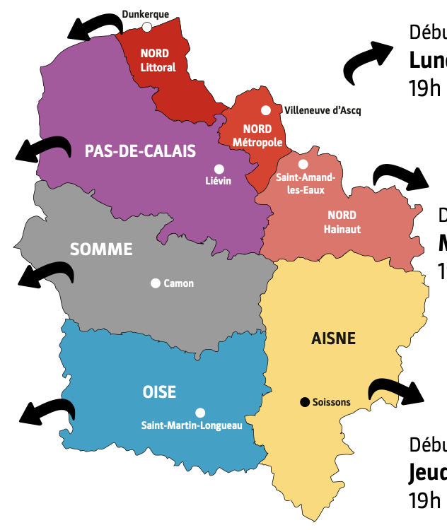
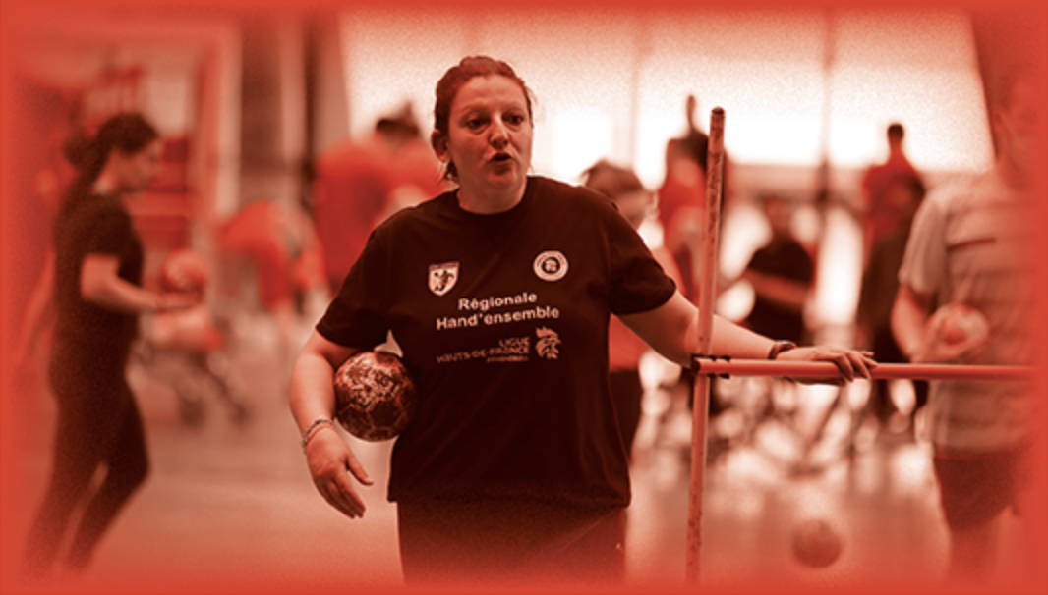
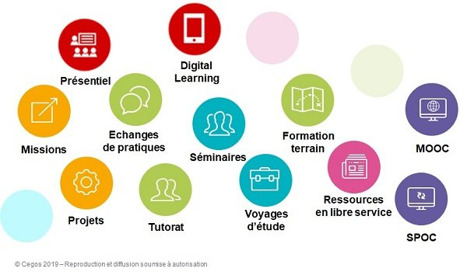
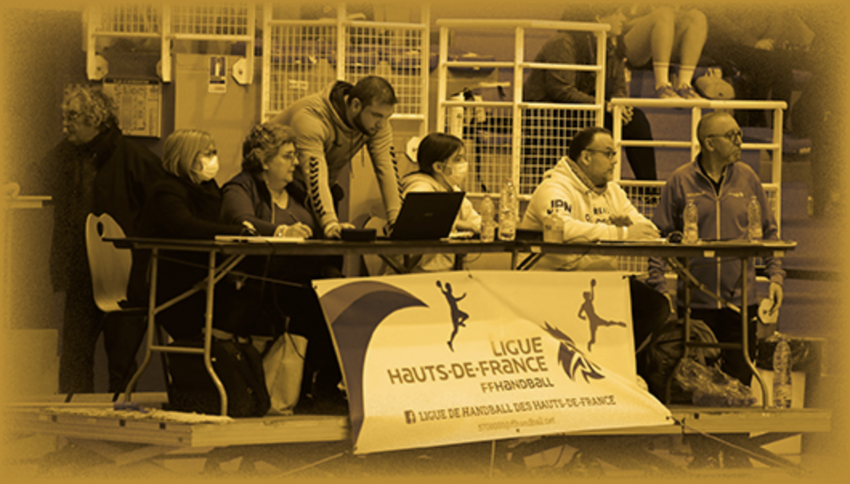
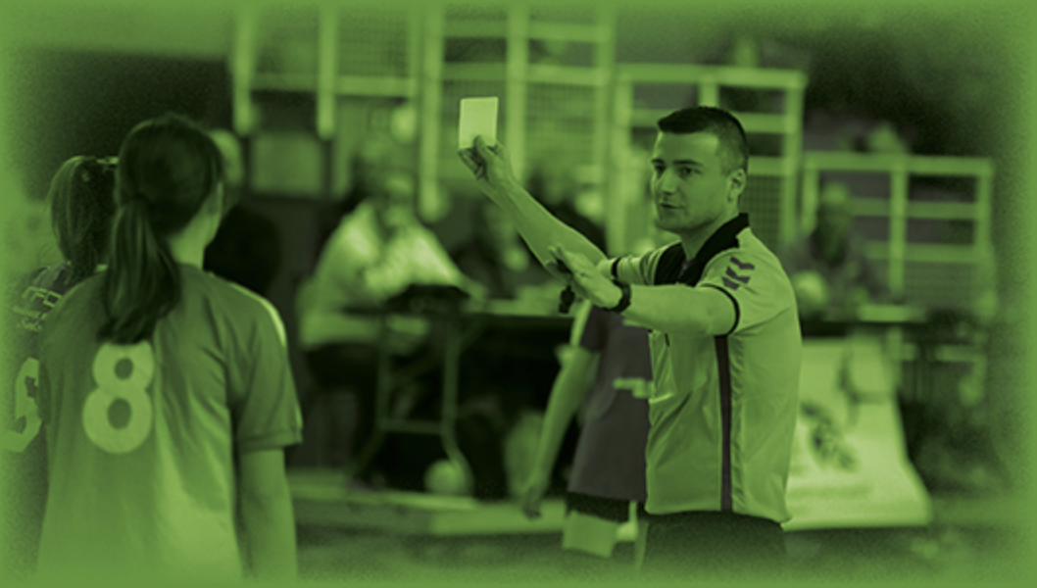
Lisibilité /Accessible / adaptée
Objectif : 1 équipe = 1 cadre formé
Objectif : 1 pratique encadrée = 1 cadre formé
Pour répondre aux besoins des clubs / licenciés
Diversifiée
L’offre de formation en Hauts-de-France
En 2024/2025
Objectif : 1 club = des officiels formés
Objectif : 1 club = 1 école d’arbitrage
Démarche de développement des pratiques, structuration des clubs
Un parcours modulaire…différencié du continu

Slide 59
OFFRE DE FORMATION 2024-2025
ACCOMPAGNATEUR
ECOLE D’ARBITRAGE (5H)
OFFICIEL TABLE DE MARQUE (6H) (Secrétaire et Chronométreur)
ELABORATION ET GESTION DU PROJET ASSOCIATIF (20H)
RESPONSABLE de SALLE (6H)
Encadrer, Animer la
Pratique Compétitive
Contribuer à la vie associative et fédérale
ACCOMPAGNATEUR D’EQUIPE (15H)
VALORISER ET PROMOUVOIR LES ACTIVITES (20H)
Web Training :
Prévention des violences, citoyenneté…
DEBUTER DANS L’ENTRAINEMENT (25H)
ENTRAINEUR TERRITORIAL JEUNES (70H)
ENTRAINEUR TERRITORIAL ADULTES (60H
ANIMATEUR
HAND A 4 (20H)
ANIMATEUR
HANDFIT (30H)
ANIMATEUR
ECOLE DE HAND (30H)
Développer, Animer
les Offres de Pratiques
ANIMATEUR
BABYHAND (30H)
ANIMATEUR
BEACH HANDBALL (35H)
ANIMER DES SEQUENCES POUR LES GB
ANIMATEUR
HANDENSEMBLE (30H)
PARCOURS DE L’ENCADREMENT DE L’ARBITRAGE
PARCOURS DE L’ANIMATEUR DE FORMATION

Slide 60
Une nouvelle session de TFP4

Slide 61
(SE) QUESTIONNER / INFORMER

Slide 62
Un site INTERNET,
accessible, riche en informations …
Service Formation ITFE Ligue de Handball des Hauts-de-France
5700000.formation@ffhandball.net
Tel : 07 66 29 41 73

Slide 63
Evènementiel
Jean-Pierre LEPOINTE
-
Président de la Ligue de Handball des Hauts-de-France

Slide 64
L’incroyable tournée
Notes:
64

Slide 65
Commission Médicale
Jean-Pierre LEPOINTE
-
Président de la Ligue de Handball des Hauts-de-France

Slide 66
Commission Médicale
Jean-Pierre LEPOINTE
-
Président de la Ligue de Handball des Hauts-de-France
VOTE

Slide 67
Elections 2024 - 2029
Jean-Pierre LEPOINTE
-
Président de la Ligue de Handball des Hauts-de-France

Slide 68
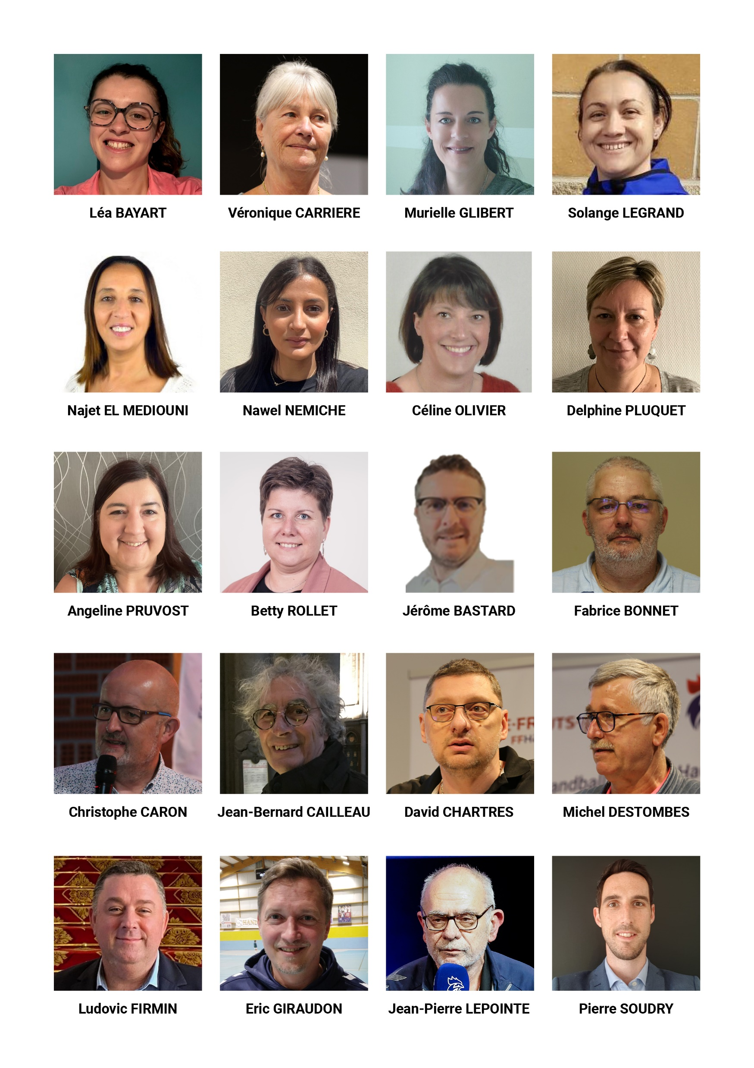
Elections 2024 - 2029

Slide 69
Clôture de l’Assemblée Générale
Nous vous invitons à aller remettre votre zapette à votre table d’émargement, avant de partager le déjeuner ensemble.
Merci à vous

Slide 70
Clôture de l’Assemblée Générale
Place au déjeuner !
Nous vous souhaitons de bonnes vacances et une excellente saison 2024/2025 à tous !

